Slide 1



B E E : Be your Eyes and Ears

Slide 2
Contents
1. 프로젝트 목적
2. 프로젝트 기능
3. 향후 계획
BEE Architecture
Purpose
Strategy
Android BEE_MOBILE
Arduino BEE_DEVICE
Web BEE_WEB
Sign up & Login
Speech to Braille
Send Braille to Device
Get Braille from Device
Improvements

Slide 3
1. 프로젝트 개요
B E E

Slide 4
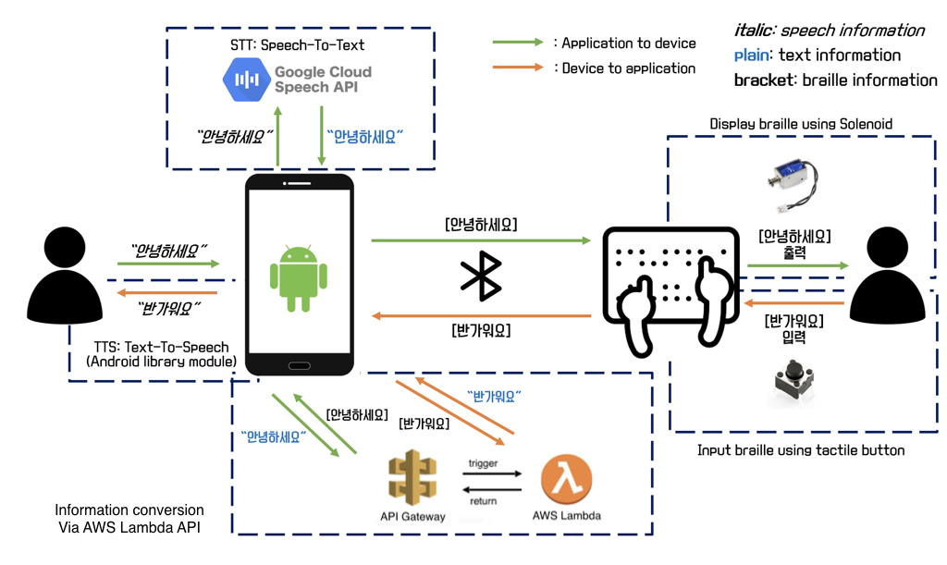
BEE Architecture

Slide 5
Purpose
BEE Device와 BEE Application을 활용한 의사소통 보조기구 제작
시∙청각 장애인, 비장애인 의사소통 이동 서비스 지원
향후, 스마트 디바이스에 부착하여 장애인들의 생활 편의 증진

Slide 6
Strategy
Selvas Healthcare - 한소네 시리즈
BEE의 ‘전략 방향’
저가의 가격
음성으로 비장애인과
시∙청각 장애인의
소통이 가능한 디바이스
고령자에게 맞춘 편리한 사용법
S
W
점자기기 산업에 대한
전문성
다양한 고급 기술 이
접목된 점자기기
높은 가격과 높은 수리비
시청각 중복장애인을
위한 아이템부족
O
T
사회적 약자에 대한
정부의 재정투자
(의료기기 지원 사업)
고령자가 대부분인
시청각장애인

Slide 7
2. 프로젝트 기능
B E E

Slide 8
Android BEE_Mobile
번호 | 모듈 | 동작방식 설명 | 파일 이름
1 | 로그인 요청 모듈 | 데이터베이스 서버에 POST 방식으로 로그인 요청 | LoginRequest.java
2 | 회원가입 요청 모듈 | 데이터베이스 서버에 POST 방식으로 회원가입 요청 | RegisterRequest.java
3 | 로그인 & 회원가입 확인 요청 모듈 | 데이터베이스 서버에 POST 방식으로 로그인 및 회원가입 요청 모듈 실행 | RegisterActivity.java
4 | 로그인 & 회원가입 수행 모듈 | LoginRequest와 RegisterRequest 요청하여 로그인 및 회원가입 수행 및 Activity 설정 | MainActivity.java
5 | 유효 요청 확인 모듈 | 지정 URL에 POST 방식으로 파라미터 전송 | ValidateRequest.java
6 | 음성-문자 변환 요청 모듈 | 음성인식 기능 수행 및 Web Server에 음성 정보 문자 변환 요청 전송 | STTActivity.java
7 | 문자-점자 (점자-문자) 변환 요청 모듈 | JSON 데이터 포맷으로 점자 변환 정보 요청 | CheckActivity.java
8 | 문자 정보 음성 출력 모듈 | 안드로이드 내 TTS 객체 생성하여 음성 출력 | TTSActivity.java
9 | 블루투스 통신 모듈 | 소켓을 통해 디바이스와 블루투스 연결 | BluetoothActivity.java

Slide 9
Arduino BEE_DEVICE
번호 | 모듈 | 동작방식 설명 | 파일 이름
1 | 블루투스 연결 모듈 | 블루투스를 통해 어플리케이션과 디바이스가 연결되어 있음을 확인 | Sketch_bee.ino
2 | 점자부 출력 모듈 | 사용자로부터 받은 점자정보를 Solenoid Actuator를 통해 출력 | Sketch_bee.ino
3 | Tactile Button 입력 모듈 | 사용자가 입력한 점자정보를 어플리케이션으로 전송 | Sketch_bee.ino

Slide 10
Web BEE_WEB
번호 | 모듈 | 동작방식 설명 | 파일 이름
1 | 사용자 회원가입 모듈 | 회원가입 기능을 통해 입력된 사용자 정보를 DB에 저장 | bee_db_handler.js
2 | 중복 사용자 확인 모듈 | 입력된 사용자 정보와 중복된 정보가 존재할 시, false 반환 | bee_db_handler.js
3 | 사용자 로그인 모듈 | 입력된 사용자 정보가 Database에 존재하는지 확인 | bee_db_handler.js
4 | 텍스트의 점자 변환 | BEE Device로부터 전달받은 데이터를 2진수 점자 정보로 바꾸기 위한 기능 | text_to_braille.py

Slide 11




Sign up& Log-in Module
SELECT userID from USER WHERE userID = ?;
INSERT INTO USER VALUES(?, ?, ?, ?);
Ec2_address/user/validate
response json
(response row result)

Slide 12
Sign up& Log-in Module
아이디 중복 검사
회원가입
로그인 실패
로그인 성공까지 진행되는 동영상

Slide 13




Speech-to-Braille Module
Input speech
Converted string
Gateway/text_to_braile/word={?}
Gateway/text_to_braile/word={?}
Input speech
response json
response json

Slide 14
Speech-to-Braille Module
1. 사용자 음성인식
2. 음성 -> 텍스트 변환
3. 돌아가고 다시 인식
4. 점자 전환
5. 점자 노출되는 것 까지 동영상

Slide 15


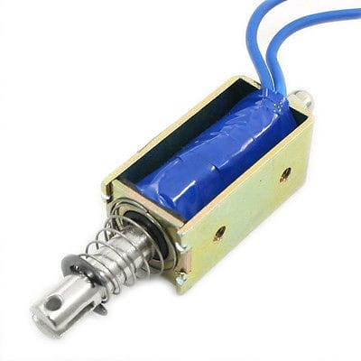
Send Braille to Device
Send braille as String
Activate solenoid

Slide 16
Send Braille to Device
어플에서 전송 버튼 누름
아두이노에서 불켜지는 것 보여줌
Next 버튼으로 여러 점자 쭉 쭉 읽어나가는 동영상

Slide 17
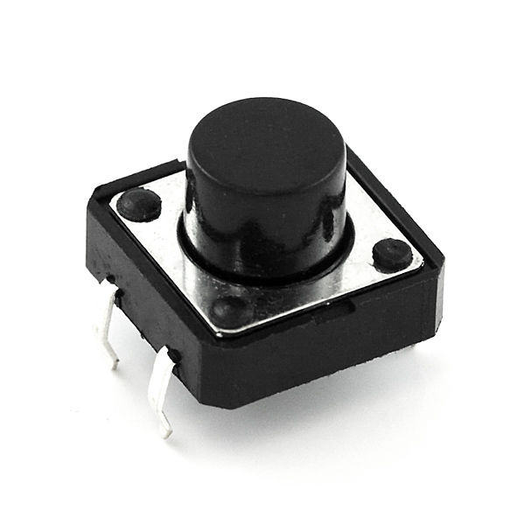
Get Braille from Device
Input braille using tactile button
Send braille as String

Slide 18
Get Braille from Device
아두이노에서 점자 입력
어플리케이션에서 팝업 뜸
문자 변환 버튼 누름
변환된 문자 노출
TTS 버튼 눌러서 음성 출력
답장하기로 STT 돌아가기까지 동영상

Slide 19
3. 향후 계획
B E E

Slide 20
Improvements
Device Tool 구성
1) 점자셀 – 3D 프린터 이용하여 점자 돌출부 구현
2) 입력부 – 6개의 점자부와 enter, send, backspace
버튼 입력 시 최적화 필요
- 중복 입력을 방지하기 위한 delay 설정

Slide 21
Q&A 감사합니다

